Slide 1

LOKALNA STRATEGIA ROZWOJU
NA LATA 2023-2027
Stowarzyszenie Lokalna Grupa Działania „Wszyscy Razem”
Gielniów
Maj 2023r.

Slide 2
Struktura LSR
Rozdział I. Charakterystyka partnerstwa lokalnego.
Rozdział II. Charakterystyka obszaru i ludności objętej wdrażaniem LSR
Rozdział III. Partycypacyjny Charakter LSR
Rozdział IV. Analiza potrzeb i potencjału LSR
Rozdział V. Spójność, komplementarność i synergia
Rozdział VI. Cele i wskaźniki
Rozdział VII. Sposób wyboru i oceny operacji oraz sposób ustanawiania kryteriów wyboru
Rozdział VIII. Plan działania
Rozdział IX. Plan finansowy LSR
Rozdział X. Monitoring i ewaluacja

Slide 3
Kierunki LSR na perspektywę 2023 - 2027
Przygotowana diagnoza obszaru LSR została wypracowana dzięki
przeprowadzonym konsultacjom. Jej wyniki są kanwą dla sformułowania
konkretnych celów i przedsięwzięć, które zostały skwantyfikowane w formie
wskaźników rezultatów i produktów.
Nakreślone założenia są odzwierciedleniem realnych potrzeb i oczekiwań lokalnej społeczności. Zastosowane metody włączenia lokalnej społeczności, w proces prac nad LSR umożliwiły skuteczne wykazanie najważniejszych potrzeb i problemów obszaru, co z kolei umożliwiło wykreowanie pożądanych kierunków rozwojowych LSR.

Slide 4
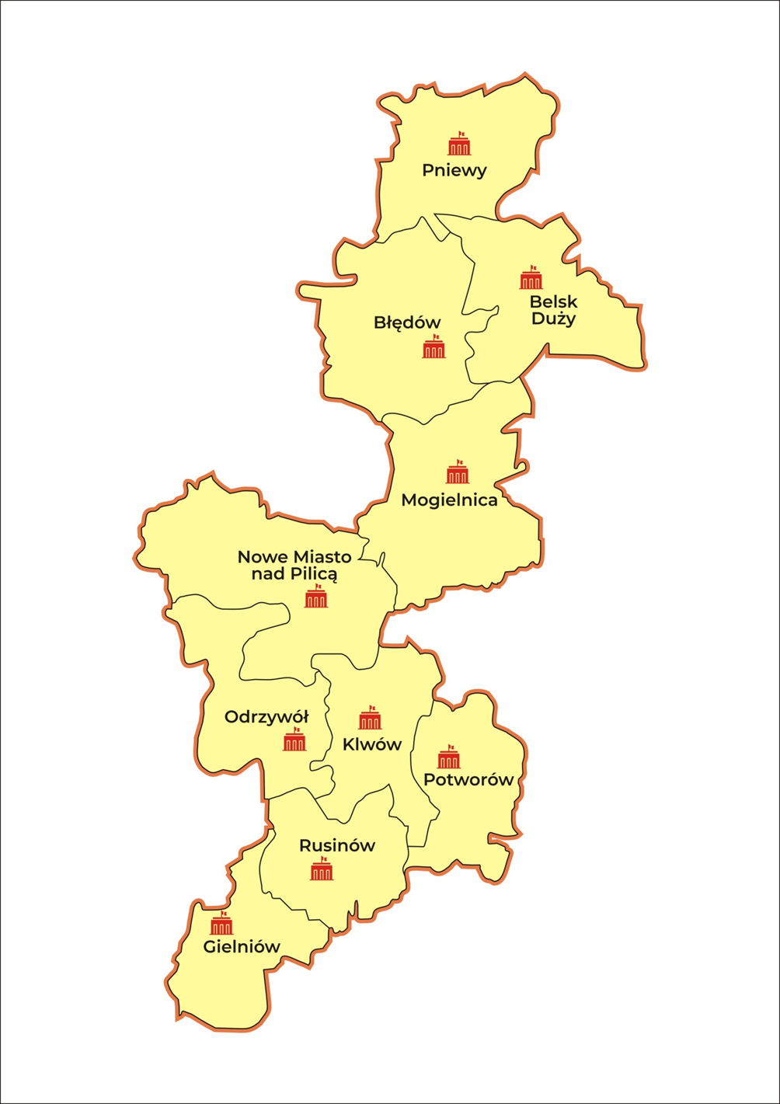
Kierunki LSR na perspektywę 2023 - 2027
Lokalna Grupa Działania „Wszyscy Razem”
Powiat grójecki
Powiat przysuski

Slide 5
Kierunki LSR na perspektywę 2023 - 2027
Obszarami problemowymi, które są spójne dla całego LSR są:
rosnące bezrobocie powiązane z migracją ludzi młodych do ośrodków miejskich;
depopulacja oraz starzenie się społeczeństwa;
słabo rozwinięta infrastruktura turystyczna, rekreacyjna i sportowa m.in. szlaki piesze, rowerowe, ścieżki edukacyjne, miejsca odpoczynku, baza noclegowa, gastronomiczna;
brak ukierunkowanej oferty turystycznej zawierającej atrakcje i produkty turystyczne;
niezadowalająca i niekonkurencyjna oferta edukacyjna, szkoleniowa dla osób młodych i bezrobotnych,
wymagająca poprawy jakość usług edukacyjnych i kulturalnych;
potrzeba zwiększenia wydarzeń o charakterze aktywizującym i integrującym;
niska świadomość obywatelska w zakresie ochrony dziedzictwa kulturowego i przyrodniczego polskiej wsi.

Slide 6
Kierunki LSR na perspektywę 2023 - 2027
Powyższe problemy były podstawą sformułowania kierunków LSR na perspektywę 2023 – 2027
Cel 1. Wzrost dostępności oferty usług komercyjnych na obszarze LSR
Cel 2. Poprawa warunków życia poprzez zwiększenie dostępu do niekomercyjnej infrastruktury, kształtowanie świadomości społeczno-obywatelskiej oraz zwiększenie włączenia mieszkańców, również poprzez wykorzystanie innowacyjnych narzędzi

Slide 7
Kierunki LSR na perspektywę 2023 - 2027
Cel 1. Wzrost dostępności oferty usług komercyjnych na obszarze LSR
Głównym założeniem jest wzrost konkurencyjności istniejących przedsiębiorstw oraz powstawanie nowych, poprzez zastosowanie innowacji, co przyczyni się do podwyższenia konkurencyjności oraz rozwoju firm na obszarze LRS. Ponadto promocja przedsiębiorczych postaw zwiększy zainteresowanie podmiotów z obszaru LSR zakładaniem lub rozwijaniem działalności gospodarczej. Założenia LSR mają ośmielić mieszkańców do kreatywnego podejścia do podejmowanych inicjatyw i wdrażania innowacji w prowadzeniu biznesu. Realizacja celu przyczyni się do ożywienia gospodarczego, tworzenia nowych miejsc pracy, zmniejszenia bezrobocia, podniesienia kompetencji mieszkańców w obszarze prowadzenia działalności gospodarczej. Pomoc będzie skierowana na rozwój komercyjnych usług mających na celu poprawę jakości życia na obszarze. Dzięki temu powstaną nowe firmy z ofertą skierowaną bezpośrednio do mieszkańców, a istniejące podmioty będą miały szanse na dywersyfikację swojej działalności lub zwiększenie konkurencyjności świadczonych usług. Ważnym elementem rozwoju obszaru będzie wsparcie kierowane do małych gospodarstw rolnych poprzez rozwój i tworzenie gospodarstw agroturystycznych i zagród edukacyjnych. Obszar LSR to tereny atrakcyjne przyrodniczo, który mają nieodkryty lub niewykorzystany potencjał dla rozwoju turystyki wiejskiej.

Slide 8
Kierunki LSR na perspektywę 2023 - 2027
Do osiągniecia celu 1 przyczyni się realizacja 2 przedsięwzięć:
Przedsięwzięcie 1.1 „Wzrost konkurencyjności lokalnych przedsiębiorców poprzez wprowadzenie nowej lub udoskonalonej oferty usług”
2. Przedsięwzięcie 1.2 „Wzrost aktywności mieszkańców poprzez zakładanie nowych firm usługowych, w tym gospodarstw agroturystycznych i zagród edukacyjnych”

Slide 9
Kierunki LSR na perspektywę 2023 - 2027
Cel 2. Poprawa warunków życia poprzez zwiększenie dostępu do niekomercyjnej infrastruktury, kształtowanie świadomości społeczno-obywatelskiej oraz zwiększenie włączenia mieszkańców, również poprzez wykorzystanie innowacyjnych narzędzi
Cel umożliwi realizację wsparcia, które przyczyni się z jednej strony do poprawy i wzrostu atrakcyjności życia oraz zmniejszenie wykluczenia na obszarze LSR, natomiast z drugiej – wpłynie na wzrost świadomości mieszkańców w wymiarze społecznym i obywatelskim oraz ograniczenie wykluczeń. Wsparcie lokalnej społeczności będzie dotyczyć różnych obszarów, w tym edukacji, zdrowia, sportu, rekreacji, czy przeciwdziałaniu wkluczeniom. Rezultatem podejmowanym przedsięwzięć będzie wprowadzenie lub przywrócenie na obszarach wiejskich funkcji społecznych i edukacyjnych, kulturalnych, rekreacyjnych, co wpłynie na niwelowanie zjawisk związanych z problemami społecznymi. Realizacja takich działań ma się docelowo przyczynić do osiągnięcia długotrwałych i wymiernych korzyści społecznych, takich jak poprawa standardu życia, wzrost aktywności społecznej oraz zapewnienie dostępu do usług publicznych. Osiągnięcie zakładanego celu będzie możliwe poprzez realizację inwestycji obejmujących zwiększenie dostępności do małej infrastruktury publicznej (np. turystycznej, rekreacyjnej, sportowej czy kulturalnej) oraz działania związane z podnoszeniem świadomości mieszkańców (w tym np. warsztaty, szkolenia, eventy, spotkania animacyjno-integracyjne oraz wyjazdy studyjne). Szczególna uwaga zostanie zwrócona na aktywizację i edukację seniorów oraz ludzi młodych

Slide 10
Kierunki LSR na perspektywę 2023 - 2027
Do osiągniecia celu 2 przyczyni się realizacja 5 przedsięwzięć:
1. Przedsięwzięcie 2.1 „Poprawa dostępu do infrastruktury publicznej w zakresie rekreacji, turystyki, sportu i działalności kulturowej”;
2. Przedsięwzięcie 2.2. „Działania wspierające wzrost świadomości społeczno-obywatelskiej mieszkańców w szczególności seniorów, ludzi młodych oraz osób w niekorzystnej sytuacji”;
3. Przedsięwzięcie 2.3 „Propagowanie lokalnej kultury oraz zachowanie dziedzictwa lokalnego poprzez zwiększenie włączenia społecznego seniorów, ludzi młodych i osób w niekorzystnej sytuacji”;
4. Przedsięwzięcie 2.4 „Wspieranie inicjatyw obywatelskich poprzez realizację innowacyjnych przedsięwzięć”;
5. Przedsięwzięcie 2.5 „Opracowanie koncepcji inteligentnych wsi”

Slide 11
Kierunki LSR na perspektywę 2023 - 2027
Budżet LSR na perspektywę 2023 – 2027 to 1 750 000 EURO
Przedsięwzięcie 1.1 Wzrost konkurencyjności lokalnych przedsiębiorców poprzez wprowadzenie nowej lub udoskonalonej oferty usług”- 375 000 EURO co stanowi 21,42% całego budżetu.
Grupa docelowa: (odbiorcy nowej oferty usług mających wpływ na jakość życia) – mieszkańcy i podmioty działające w sektorze organizacji pozarządowych oraz jednostki sektora finansów publicznych.
Przedsięwzięcie 1.2 „Wzrost aktywności mieszkańców poprzez zakładanie nowych firm usługowych, w tym gospodarstw agroturystycznych i zagród edukacyjnych”-250 000 EURO co stanowi 14,28% całego budżetu.
Grupa docelowa: (odbiorcy nowej oferty usług mających wpływ na jakość życia) – mieszkańcy, turyści, podmioty działające w sektorze organizacji pozarządowych oraz jednostki sektora finansów publicznych.

Slide 12
Kierunki LSR na perspektywę 2023 - 2027
Przedsięwzięcie 2.1 „Poprawa dostępu do infrastruktury publicznej w zakresie rekreacji, turystyki, sportu i działalności kulturowej”- 935 000 EURO co stanowi 53,42% całego budżetu.
Grupa docelowa: organizacje pozarządowe, mieszkańcy, turyści.
Przedsięwzięcie 2.2 „Działania wspierające wzrost świadomości społeczno-obywatelskiej mieszkańców w szczególności seniorów, ludzi młodych oraz osób w niekorzystnej sytuacji”-
50 000 EURO co stanowi 2,85% całego budżetu.
Grupa docelowa: mieszkańcy, organizacje pozarządowe oraz grupy nieformalne.
Przedsięwzięcie 2.3 „Propagowanie lokalnej kultury oraz zachowanie dziedzictwa lokalnego poprzez włączenie społeczne seniorów, ludzi młodych i osób w niekorzystnej sytuacji"- 75 000 EURO co stanowi 4,28% całego budżetu.
Grupa docelowa: mieszkańcy, turyści.

Slide 13
Kierunki LSR na perspektywę 2023 - 2027
Przedsięwzięcie 2.4 „Wspieranie inicjatyw obywatelskich poprzez realizację innowacyjnych przedsięwzięć”- 55 000 EURO co stanowi 3,14% całego budżetu
Grupa docelowa: mieszkańcy, turyści, organizacje pozarządowe, koła gospodyń wiejskich, grupy nieformalne, jednostki samorządu terytorialnego, przedsiębiorcy
Przedsięwzięcie 2.5 „Opracowanie koncepcji inteligentnych wsi”- 10 000 EURO co stanowi 0,57% całego budżetu.
Grupa docelowa: mieszkańcy, organizacje pozarządowe, grupy nieformalne, jednostki sektora finansów publicznych, przedsiębiorcy.

